Slide 1


Marcus Söderlund
marcus.soderlund@sisu.gastidr.se
Tel: 070 – 511 09 75
www.gastrikeidrotten.rf.se
www.facebook.com/gastrikeidrotten
Notes:
Presentera dig själv!
SISU Idrottsutbildarna och Gästriklands Idrottsförbund är två olika organisationer men som jobbar tight ihop.
Vi har vårt kontor på söder i Gävle.
Som förening ska de ej behöva veta om de ska vända sig till idrottsförbundet eller SISU. Det hjälper vi som konsulenter till med.

Slide 2

”Vi utbildar och utvecklar idrotten”
IdrottOnline
Lok-stöd och antidoping
Idrottsjuridik
Administrativ service
Projekt (Lobben, Integration, Drive-In)
Idrottslyftet
Utbildningsfrågor
Föreningsutveckling
Kurser och utbildningar
Idrottslyftet
Utbildning och utveckling i föreningarna!

Slide 3
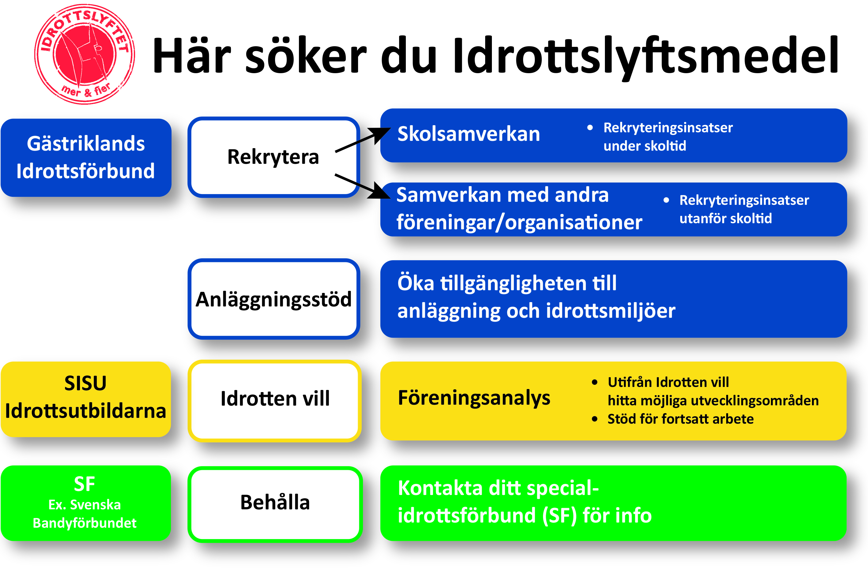

Slide 4
LOK-stöd
(Lokalt aktivitetsstöd)
Föreningar kan söka från två håll!
Staten (15/2, 15/8)
- Fysisk aktivitet (träning, tävlingar, läger)
- 7-20 år
- Ingen övre åldersgräns för handikappidrott
Krav:
- Minst tre bidragsberättigade deltagare + ledare
- Skall pågå minst 60 minuter
- Gemensam samling och avslutning (ej drop-in)
- Aktiviteten ska vara ledarledd
- Endst 1 sammankomst per dag och grupp
- Deltagarna får räknas 1 gång per dag och idrott
- LOK-stöd kan ej sökas för aktiviteter under skola
Bidrag:
- Sammankomst 24 kr/tillfälle
- Deltagare 8 kr/tillfälle
Kommunen
- Kopia på sammanställningen från IdrottOnline
- Påskriven av ordförande och kassör
- Reglerna kan skilja mellan kommuner!

Slide 5
SISUs målgrupper
Organisationsledare
Idrottens föreningslära Grund och fördjupning
Ekonomi
IdrottOnline
Mål och visionsarbete
Utvecklingsprocesser
Ledarrekrytering
Aktivitetsledare
Första hjälpen/HRL
Plattformen
Träningslära &Idrottsskador
Barn med ADHD
Världens bästa coach
Aktivutbildning
Kost
Mental träning
Kamratskap
Fair play
Teambuilding
Övriga (tex. Föräldrar)
Världens bästa idrottsförälder
M.m.
www.gastrikeidrotten.rf.se

Slide 6
Utbildning och Utveckling i föreningen
Utbildning kan ske på många olika sätt (kurs, föreläsning)
men det effektivaste utvecklingsarbetet är ändå när
människor träffas och lär av varandra genom samtal och
dialog. En sådan grupp kallar vi för lärgrupp!
Tävlar (nej)
Tränar vi (nej)
Skoltid (nej)
→ Mycket möjligt att övriga aktiviteter är redovisningsbara SISU idrottsutbildarna!!!
Notes:
Nu är det ju så att vi inte kan hjälpa till med allt detta om vi inte ”får något tillbaka”.
För att vi ska kunna hjälpa föreningarna så måste vi få in listor på all utbildning som sker i föreningen.
Det kan vara kurser, föreläsningar mm.
Men det mest effektiva är när man träffas i en grupp (precis som den vi är i nu) och lär sig av varandra. En lärgrupp!
Berätta att de inte får redovisa SISU-verksamhet när de
Tävlar
Tränar
Skoltid
Då får man medel från annat håll (LOK-stöd)

Slide 7
LOK-stöd/aktivitetsstöd
All fysisk aktivitet (7-20 år)
Tävlingar
Träningar
Cuper
Träningsläger
Sommarskola
Minst 3 deltagare
60 min, 1 gång/dag!
Gemensam samling/avslut
8kr/deltagare och 24kr/sammankomst
SISU verksamhet
Utveckling/Utbildning (7 år-uppåt)
Föräldrautveckling
Tränar/Ledarutveckling
Lära av andra i tävling
Lärgrupper/arbetsgrupper
Aktivutveckling
Arrangemangsutveckling
Projektutveckling
Funktionärsutbildning
Minst 3 deltagare
45 min = 1 studietimme
Föreläsningar, utbildningar, kompetensutveckling, ledarkickoff mm
Vilka lärgrupper finns i Storviks IF?
Notes:
Repetera skillnaden då det lätt uppstår förvirring här!
Betona att LOK-stöd är fysiskaktivitet och SISU är lärande och utvecklande verksamhet av teoretisk karaktär.

Slide 8
Vilka lärgrupper och föreläsningar finns i Storviks IF?
Ledarträffar
Kost
Teambuilding
Kamratskap
Fotbollskunskap/teori
Fair play och regler
Lagets värdegrund och ledstjärnor
Föräldramöten
Olika Utvecklingsgrupper
Fler?!

Slide 9
Hur börjar vi?
Börja med att rapportera de utvecklings/utbildningsaktiviteter ni redan gör idag!
Styrelsen
Kommittéer
Ledare
Aktivutbildning (läger, teori, teknik m.m.)
Satsningar/projekt
Notes:
Berätta för föreningen att det inte behöver handla om att göra så mkt nya saker utan att börja med det de gör redan i dag.
Fråga föreningen om de har kommittéer och arbetsgrupper som kanske jobbar inför tävlingar, matcher, läger mm.
Tränarmöten, föräldramöten mm
Fråga om de kan tänka sig att redovisa den verksamheten till oss och vilken som ska stå som ledare för respektive lista.

Slide 10
Hur redovisar vi?
Lärgrupp
3 personer ca 45min
Namn, personnr, närvaro, underskrift
Föreläsning
Minst 10 personer Föreläsare, antal deltagare, underskrift
Redovisas på listor eller direkt via IdrottOnline!
Notes:
Gå igenom våra verksamhetsformer lite kort men poängtera att de inte behöver veta skillnaden mellan de tre översta utan detta sköter vi.
Påtala hur enkelt det är att fylla i och återkoppla gärna till den lista de fick fylla i i inledningen
Fråga vem som kan tänka sig att vara kontakten med dig som konsulent och se till att allt blir redovisat.

Slide 11
Vad vill ni göra under 2013?
T.ex. Föreläsningar, utbildningar, kompetensutveckling, ledarkickoff/avslutning m.m.
www.gastrikeidrotten.rf.se

Slide 13
Marcus Söderlund
marcus.soderlund@sisu.gastidr.se
Tel: 070 – 511 09 75
www.gastrikeidrotten.rf.se
www.facebook.com/gastrikeidrotten
Notes:
Presentera dig själv!
SISU Idrottsutbildarna och Gästriklands Idrottsförbund är två olika organisationer men som jobbar tight ihop.
Vi har vårt kontor på söder i Gävle.
Som förening ska de ej behöva veta om de ska vända sig till idrottsförbundet eller SISU. Det hjälper vi som konsulenter till med.

